Slide 1
ОКЕАН ТЕХ · ПОЛЕВОЙ
На подстанцию приезжает робот, а не бригада.
Роботы делают изыскания, приёмку и инспекцию, ИИ проектирует, человек только подписывает. Первая инженерная компания, где в поле выезжает робот.
Электричество — новая нефть эпохи ИИ, а мы первые, кто добывает её без людей в поле.
Персидский залив · прототип за 10 млн $ · 2026
Notes:
Китай уже роботизирует сети; Залив — открытый рынок для китайских роботов (США и Индия закрыты). Честно: приёмку роботом ни одна сеть сегодня не принимает — сначала робот помощник инженера.

Slide 2
КАКАЯ БОЛЬ И ПОЧЕМУ СЕЙЧАС
ОКЕАН ТЕХ
1. Проблема
Всё, что в энергетике делается руками в поле — изыскания, приёмка, инспекция, — делают дефицитные и дорогие люди, которых в Заливе ещё и по закону должно быть 30% местных.
89%
30%
8500
компаний, которые строят сети, не могут найти людей; проект ждёт своей очереди у инженера
местных специалистов требует закон Саудовской Аравии на инженерных и съёмочных позициях — с 2025, поэтапно
роботов покупает китайская State Grid в 2026 году — на миллиард долларов. Китай уже так живёт
Подстанция за свою жизнь проходит через десятки выездов: съёмка площадки, надзор, приёмка, регулярные обходы. Каждый выезд — бригада, машина, день, и всё это руками. В Заливе — ещё и в жару, и с квотой на местных.
Почему сейчас: китайский квадропед для подстанций стоит ~41 тыс. $ против 150 тыс. $ у западного; США закрыли рынок для иностранных роботов (FCC, июль 2026), Индия — для китайского оборудования. Залив открыт, и туда роботов инспекции ещё никто не привёз в связке с инженерной приёмкой.
2 / 8
Notes:
State Grid — план по Caixin/SCMP, официального релиза нет. FCC 28.07.2026; Индия — приказ Минэнерго 02.07.2020. Саудизация — HRSD № 103105.

Slide 3
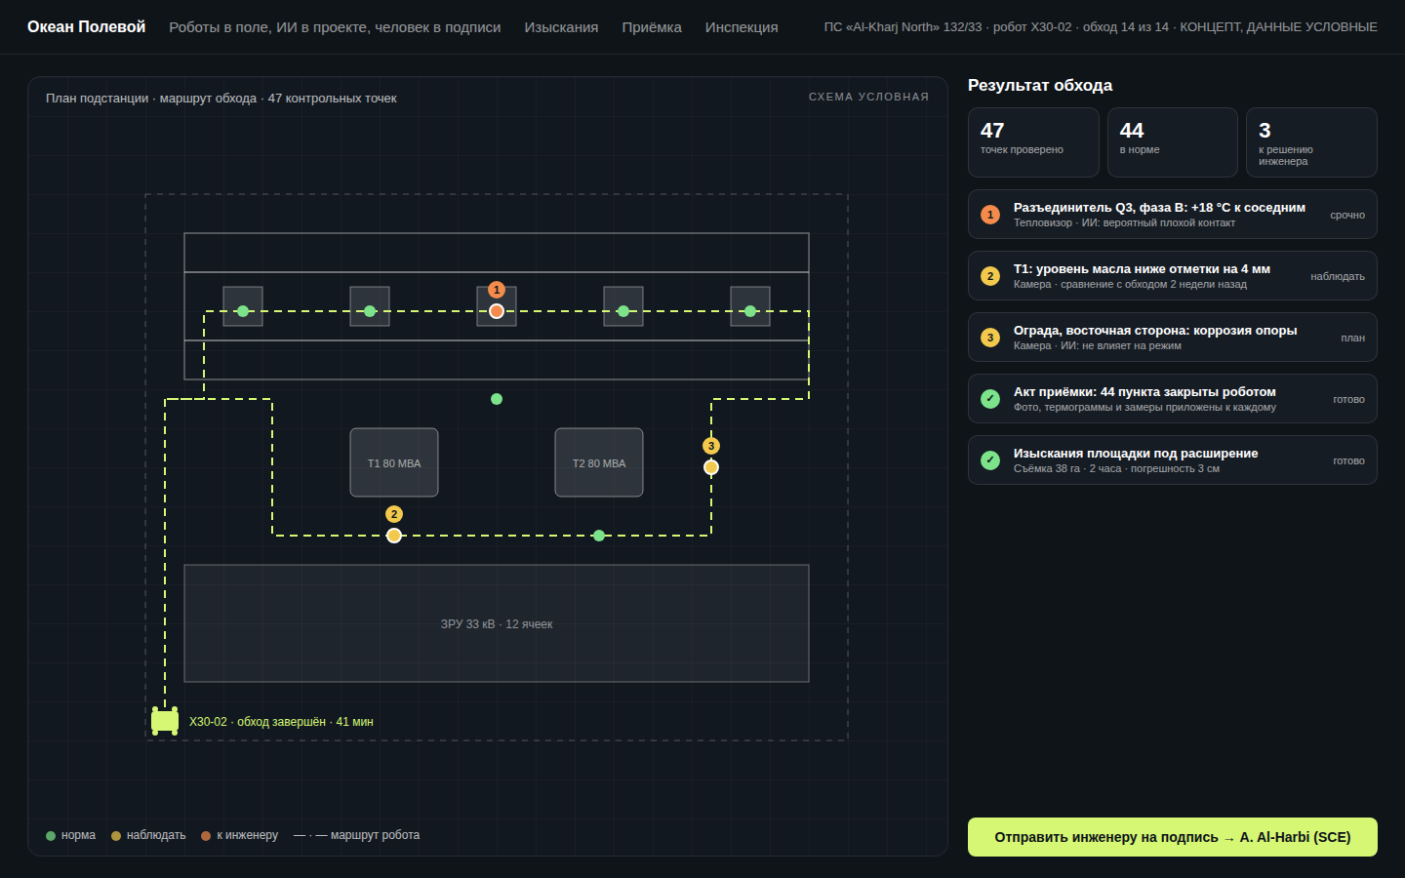
ЧТО ЭТО
ОКЕАН ТЕХ
2. Продукт
Три робота одной компании: геодезист, приёмщик, инспектор — и ИИ, который между ними проектирует.
Робот-инспектор
Квадропед обходит подстанцию по маршруту: тепловизор, камера, замеры. Норма, наблюдать, к инженеру — с фото и термограммой по каждой точке.
Робот-геодезист
Съёмка и разметка площадки за часы вместо дней; результат сразу в проект.
ИИ-проектировщик
Между съёмкой и приёмкой — пакет проекта под подпись инженера за недели. Инженер подписывает то, что робот измерил.
На экране — концепт интерфейса, схема и данные условные.
3 / 8
Notes:
Поставщик роботов — DEEP Robotics (Ханчжоу): рамочный контракт со State Grid на 1000+ подстанций; X30 работает в кабельном тоннеле SP Group в Сингапуре. Мы не делаем роботов — ставим чужое железо в свой процесс.

Slide 4
ПРИНЦИП, ТЕХНОЛОГИЯ, СЦЕНАРИЙ
ОКЕАН ТЕХ
3. Как это работает
Принцип: робот измеряет, ИИ проектирует и сравнивает, человек решает и подписывает.
1
2
3
4
Изыскания
Проект
Приёмка
Инспекция
Робот и дрон снимают площадку; команда геодезистов-партнёров ведёт первые объекты и учит модель.
ИИ-проектировщик собирает пакет под подпись инженера — из данных съёмки, без ручного переноса.
Робот проходит объект по чек-листу: фото, термограммы, замеры к каждому пункту. Инженер подписывает акт.
Регулярные обходы по подписке; модель сравнивает с прошлым обходом и поднимает только отклонения.
Технология — мультиагентный фреймворк Океан Тех поверх чужого железа: агенты маршрута, распознавания, сравнения с прошлым обходом и проектирования; память хранит историю каждого объекта. Роботы — DEEP Robotics, дроны и тахеометры — стандартные.
Честно о границах: сегодня ни одна сеть не принимает акт приёмки от робота. Первые годы робот — помощник инженера, подпись — человека. Роботы работают в Заливе и ЮВА; Индия и США для китайских роботов закрыты.
4 / 8
Notes:
Gecko Robotics (1,25 млрд $) — модель оплаты за покрытие актива, не аналог: у Gecko своё железо, у нас — чужое в своём процессе.

Slide 5
КЛИЕНТ, ЦЕНА, РЫНОК
ОКЕАН ТЕХ
4. Кому и почём
Платят те, кому нужно поле без людей: сетевые компании, подрядчики и девелоперы, инженерные фирмы.
КЛИЕНТ 1
КЛИЕНТ 2
КЛИЕНТ 3
Сетевые компании
Подрядчики и девелоперы
Инженерные фирмы
Инспекция подстанций по подписке — оплата за покрытие актива, как у Gecko Robotics. У Saudi Electricity 1343 подстанции и ~100 новых в год.
Изыскания и приёмка за проект: быстрее, с полной цифровой фиксацией, без бригады в жару.
ИИ-проектировщик и данные съёмки — доля проектного гонорара; их узкое место — люди в поле и за столом.
Рынок: только в Саудовской Аравии — 15 млрд $ контрактов на сети и подстанции за год, ~100 новых подстанций ежегодно; Китай показал масштаб — 8500 роботов за год у одной сетевой компании. Модель оплаты за покрытие актива уже стоит 1,25 млрд $ (Gecko Robotics).
Где: Персидский залив — строят больше всего, людей в поле не хватает, квота на местных, и это единственный крупный рынок, открытый для китайских роботов. Полигон — сеть партнёра.
Цены — допущения до пилотов. Источники — на последнем слайде.
5 / 8
Notes:
Не обещать контракт с сетевой компанией. Квота саудизации — не обходим: робот плюс местный оператор.

Slide 6
КОМАНДА, СТЕК, ОКНО
ОКЕАН ТЕХ
5. Почему мы — и почему сейчас
Стек, команда, полигон и доступ к геодезистам уже есть. Роботов и пилотов в поле нет — на них и идёт первый транш.
48
проектов реализовано, 32 клиента из 7 отраслей
64
человека в штате: исследователи, инженеры, дизайнеры
14
исследователей и ML-инженеров; база из 277 верифицированных кейсов ИИ
59%
сокращение сроков создания решений на собственном фреймворке (по данным компании)
Команда: Дмитрий Пеньков — генеральный директор и основатель; Константин Морошин — глава Центра исследований, 10+ лет продаж ИТ в энтерпрайзе; Сергей Ковалёв — управляющий партнёр, ИИ и Web3. Партнёр с электросетевой компанией — реальный поток проектов подключения. Доступ к команде геодезистов — для первых изысканий и обучения модели.
Почему сейчас: китайские роботы стали втрое дешевле западных благодаря заказам State Grid; западные рынки для них закрылись, Залив открыт; гиганты только начали нанимать менеджеров по ИИ (Black & Veatch, август 2026). Первый, кто соединит робота в поле с инженерной приёмкой, займёт полку.
Прежде чем прийти с этой идеей, мы проверили и отбросили десять других — тем же методом будем проверять каждый шаг прототипа.
6 / 8
Notes:
Не «дешёвое железо — наша маржа»: производители убыточны, дешевизна — следствие госзаказа. Маржа — в услуге.

Slide 7
СКОЛЬКО, НА ЧТО, ЧТО ДАЛЬШЕ
ОКЕАН ТЕХ
6. Запрос
10 млн $ на прототип за 18 месяцев — от первых двух роботов на полигоне до парка из двадцати и первого контракта на инспекцию.
ТРАНШ 1 · 3 МЕС · 1 МЛН $
ТРАНШ 2 · ДО 12 МЕС · 3 МЛН $
ТРАНШ 3 · ДО 18 МЕС · 6 МЛН $
Два робота и полигон
Пять роботов и проектировщик
Парк и контракт
Два квадропеда и дрон на полигоне партнёра; изыскания с геодезистами; первые обходы и разметка модели.
Первая подстанция под регулярной инспекцией; ИИ-проектировщик до пилота; акт приёмки с роботом как помощником инженера.
Парк из двадцати роботов, первый контракт на инспекцию с сетевой компанией или подрядчиком в Заливе, вторая страна.
Этап 2 (следующий раунд, ориентир 20–30 млн $): инженерные фирмы с роботами и ИИ внутри — партнёрство или покупка. Малые фирмы стоят 5–7 годовых прибылей; 445 тыс. $ за инженера (WSP → POWER) платят за масштаб, не за ИИ. Что фирма с роботами в поле стоит дороже — допущение.
Что получает инвестор: долю в новой международной компании; условия обсуждаем отдельно. Следующий шаг — демонстрация концепта и договорённость о первом транше.
Порог после первого транша — обход, который инженер принял без повторного выезда. Если робот не даёт, вы узнаете это первым.
Константин Морошин · Океан Тех · sales@okeantech.ru · okeantech.ru
7 / 8
Notes:
Цена роботов ~41–52 тыс. $ (State Grid); парк 20 — ~1 млн $ железа, остальное — люди, ИИ, полигон.

Slide 8
ПРИЛОЖЕНИЕ
ОКЕАН ТЕХ
Откуда цифры
5 лет / 61 месяц; 2061 ГВт — LBNL, Queued Up: 2026 Edition. 89% работодателей — DOE, U.S. Energy & Employment Report 2025. Трансформаторы 128–160 недель — Data Center Knowledge, 2026.
15 млрд $ контрактов КСА (2025) — trade.gov; 450 млн $ — оценка (3%, доля инжиниринга по MISO). 1343 подстанции, ~100 в год — отчётность Saudi Electricity. 30% местных инженеров — HRSD КСА № 103105.
1,78 млрд $ / 4000 сотрудников — WSP → POWER Engineers, 10.2024; 445 тыс. $ за инженера = 1,78 млрд / 4000 (группа на 4000 человек); малые фирмы 5,4–7,5× EBITDA — ROG Partners, см. engineering-rollup-passport.md. Спрос дата-центров 415 → 950 ТВт·ч — IEA. Black & Veatch — вакансия 27.08.2026.
48 проектов, 32 клиента, 64 сотрудника, 14 исследователей, 59% — корпоративная презентация Океан Тех (2026). Цены, сроки и конфигурации прототипа — допущения.
State Grid — 8500 роботов, 6,8 млрд юаней (Caixin 27.04.2026, SCMP); квадропед ~300 тыс. юаней ≈ 41 тыс. $; ANYmal ~150 тыс. $ (CNBC). DEEP Robotics — проспект IPO, контракт State Grid 1000+ подстанций, SP Group Сингапур. Gecko Robotics — 1,25 млрд $ (06.2025). FCC — 28.07.2026; Минэнерго Индии — 02.07.2020.
8 / 8

